Slide 1

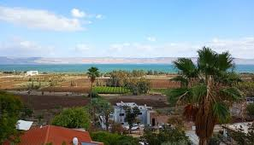
בין תכלת ללבן
הקשר של ציצית ויציאת מצרים

Slide 3
בכל יום אנו מוסיפים פרשה שאינה קשורה לקריאת שמע במדבר פרק טו פסוק לז – מא – סיום פרשת שלח.

Slide 4
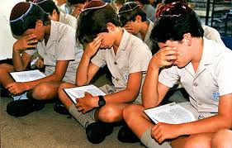
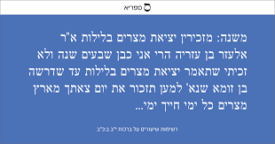
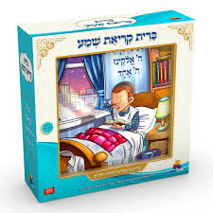
מצוות זכירת יציאת מצרים
בכל יום אנו מוסיפים פרשה שלישית לקריאת שמע במדבר פרק טו פסוק לז – מא – סיום פרשת שלח.
וַיֹּאמֶר יְהֹוָה אֶל מֹשֶׁה לֵּאמֹר: דַּבֵּר אֶל בְּנֵי יִשְׂרָאֵל וְאָמַרְתָּ אֲלֵהֶם וְעָשׂוּ לָהֶם צִיצִת עַל כַּנְפֵי בִגְדֵיהֶם לְדֹרֹתָם וְנָתְנוּ עַל צִיצִת הַכָּנָף פְּתִיל תְּכֵלֶת: וְהָיָה לָכֶם לְצִיצִת וּרְאִיתֶם אֹתוֹ וּזְכַרְתֶּם אֶת כָּל מִצְוֹת יְהֹוָה וַעֲשִׂיתֶם אֹתָם וְלֹא תָתוּרוּ אַחֲרֵי לְבַבְכֶם וְאַחֲרֵי עֵינֵיכֶם אֲשֶׁר אַתֶּם זֹנִים אַחֲרֵיהֶם: לְמַעַן תִּזְכְּרוּ וַעֲשִׂיתֶם אֶת כָּל מִצְוֹתָי וִהְיִיתֶם קְדֹשִׁים לֵאלֹהֵיכֶם: אֲנִי יְהֹוָה אֱלֹהֵיכֶם אֲשֶׁר הוֹצֵאתִי אֶתְכֶם מֵאֶרֶץ מִצְרַיִם לִהְיוֹת לָכֶם לֵאלֹהִים אֲנִי יְהֹוָה אֱלֹהֵיכֶם:

Slide 5
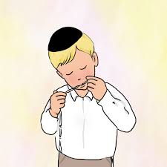
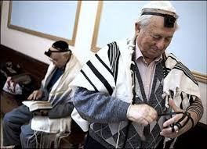
משיכיר בין תכלת ללבן
מדוע נבחרה פרשת ציצית שדווקא בה נקיים מצוות זכירת יציאת מצרים?
ומה הקשר בפרשה עצמה בין יציאת מצרים לפרשת ציצית?
משנה מסכת ברכות פרק א משנה ב
מאימתי קורין את שמע בשחרית משיכיר בין תכלת ללבן
מדוע נקבע זמן קריאת שמע – לפי פרשת ציצית?

Slide 6
כחול ולבן – זה הצבע שלי
משמעות הצבעים כחול ולבן יחד תלויה בהקשר שבו הם מופיעים.
בתרבות הכללית:
שלווה ורוגע: כחול ולבן נתפסים לעתים קרובות כצבעים המייצגים שלווה, רוגע ושלווה. שילוב זה יכול לעורר תחושות של ביטחון, אמון ויציבות.
טוהר וניקיון: לבן מסמל לעתים קרובות טוהר, ניקיון וקדושה. כחול יכול גם לייצג טוהר, במיוחד בהקשר של מים או שמיים.
תקווה ואמונה: כחול יכול לייצג תקווה ואמונה, בעוד שצבע לבן יכול לסמל אופטימיות והתחלות חדשות.
אמת וצדק: לבן קשור לעתים קרובות לאמת וצדק, בעוד שכחול יכול לייצג יושר ואמינות.
בישראל:
הצבעים הלאומיים: כחול ולבן הם הצבעים הלאומיים של מדינת ישראל. הם מופיעים בדגל ישראל, המורכב משני פסים כחולים אופקיים עם מגן דוד לבן במרכז. צבעים אלו נבחרו על ידי מייסדי הציונות לייצג את השמים והים התיכון, וכן את התקווה להקמת מדינה יהודית בארץ ישראל.
יהדות: ביהדות, הצבע הכחול משמש לעתים קרובות לייצוג אלוקים או השמיים, בעוד שצבע לבן קשור לעתים קרובות לקדושה וטוהר. צבעים אלו משמשים בטקסים ובאביזרים דתיים רבים.

Slide 7
צבעי עמנו
הסופר מרדכי בן הלל הכהן תיעד מסיבה לכבוד יום הולדתו ה-100 של משה מונטיפיורי, בשנת 1884, ובה "בפעם הראשונה גילינו לפני הקהל הרחב את צבעינו הלאומיים, כי רבים לא ידעו כי תכלת ולבן הם צבעי עמנו".

Slide 9
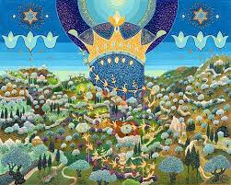
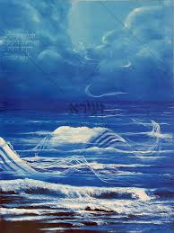
מה נשתנה תכלת?
תלמוד בבלי מסכת מנחות דף מג עמוד ב
תניא, היה ר' מאיר אומר: מה נשתנה תכלת מכל מיני צבעונין?
מפני שהתכלת דומה לים וים דומה לרקיע ורקיע לכסא הכבוד.

Slide 10
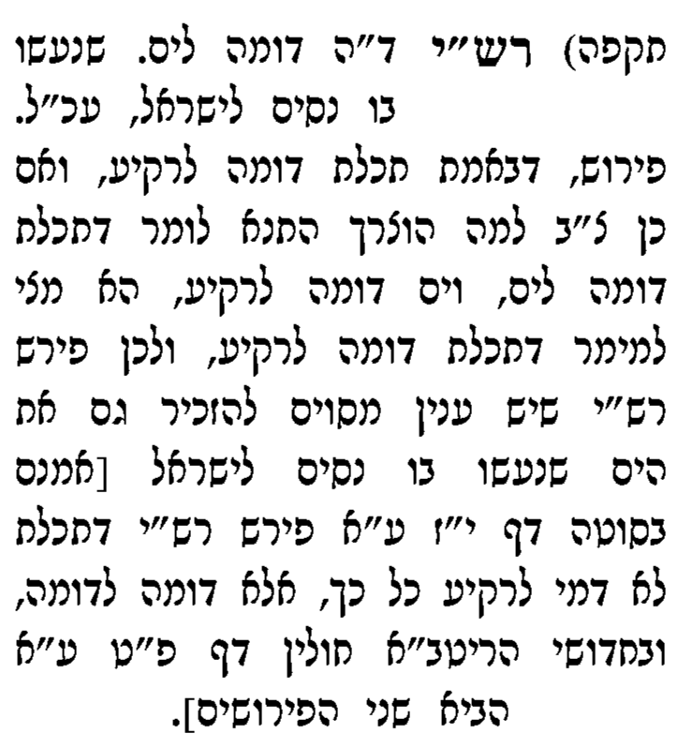
מה נשתנה תכלת?
רש"י: מה נשתנה תכלת - שיחדו הקדוש ברוך הוא למצוה זו.
דומה לים - שנעשו בו נסים לישראל.
למדנו שראית התכלת = מזכירה לנו את יציאת מצרים.

Slide 12
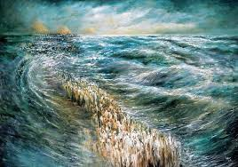
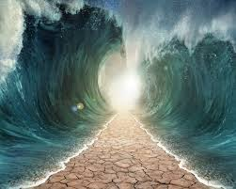
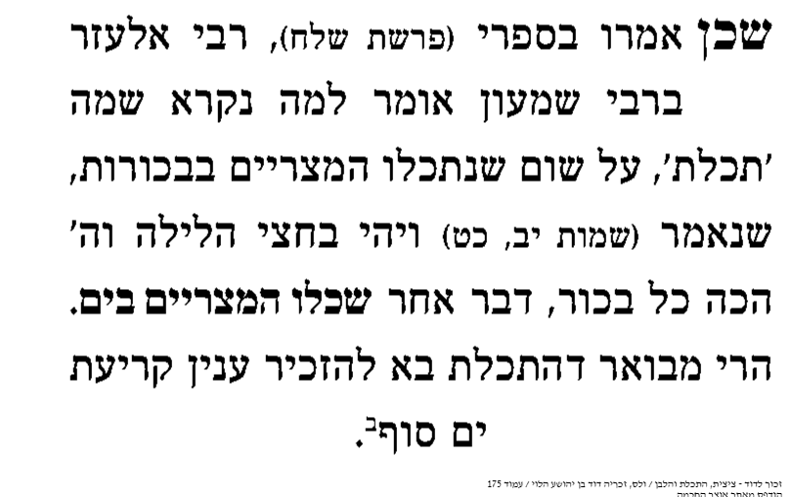
תכלת – קריעת ים סוף
לפי זה מובן מדוע פרשת ציצית מזכירה את יציאת מצרים.
שכן מצוות התכלת – מטרתה להזכיר את יציאת מצרים.
ולכן גם רק צבע תכלת שמגיע מחילזון הים כשר – ולא קלא אילן.

Slide 14
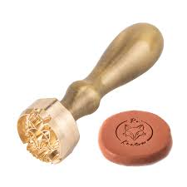
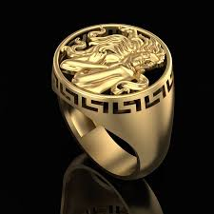
חותם של טיט
תלמוד בבלי מסכת מנחות דף מג עמוד ב
תניא, היה רבי מאיר אומר: גדול עונשו של לבן יותר מעונשו של תכלת,
משל למה הדבר דומה? למלך בשר ודם שאמר לשני עבדיו, לאחד אמר: הבא לי חותם של טיט, ולאחד אמר: הבא לי חותם של זהב, ופשעו שניהם ולא הביאו, איזה מהן עונשו מרובה? הוי אומר: זה שאמר לו הבא לי חותםשל טיט ולא הביא.
תוספות מסכת מנחות דף מג עמוד ב
חותם של טיט - מה שמדמה חותם של טיט לציצית? שכן עושין לעבדים והציצית מעיד על ישראל שהם עבדי הקדוש ברוך הוא כדאיתא פרק במה אשה (שבת דף נז:) כבלא דעבדא תנן.

Slide 15

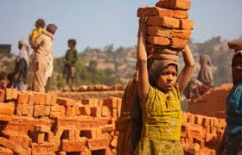
מתי נעשינו עבדי קב"ה
ויקרא פרק כה פסוק מב - כִּי עֲבָדַי הֵם אֲשֶׁר הוֹצֵאתִי אֹתָם מֵאֶרֶץ מִצְרָיִם לֹא יִמָּכְרוּ מִמְכֶּרֶת עָבֶד:
כִּי לִי בְנֵי יִשְׂרָאֵל עֲבָדִים עֲבָדַי הֵם אֲשֶׁר הוֹצֵאתִי אוֹתָם מֵאֶרֶץ מִצְרָיִם אֲנִי יְהֹוָה אֱלֹהֵיכֶם:
לפי זה מובן הקשר בין ציצית לבין יציאת מצרים.
ציצית היא סמל שאנו עבדי הקב"ה, וביציאת מצרים נהינו עבדי הקב"ה.

Slide 16
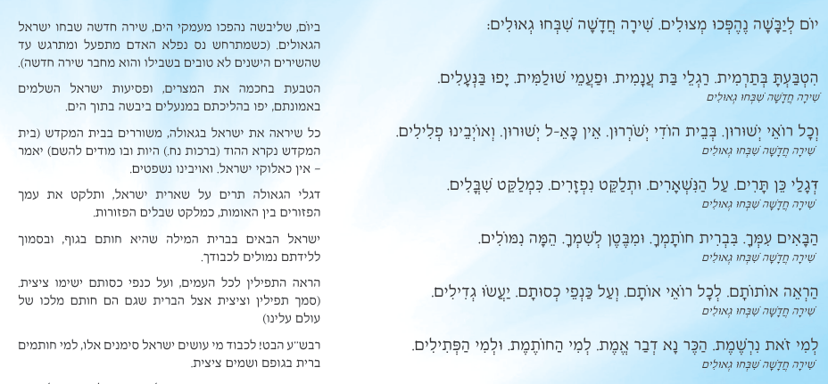
ברית מילה – יום ליבשה
הקשר בין ברית מילה, קריעת ים סוף וציצית.
גם ברית מילה היא אות עלינו, וגם הציצית.

Slide 17
תלמוד בבלי מסכת שבת דף נח עמוד א- אמר שמואל: יוצא העבד בחותם שבצוארו, אבל לא בחותם שבכסותו.
צאצאיו חתם באות ברית קודש.
זה חותם בגוף – והיכן החותם בבגד?
וזו כוונת הפייטן: למי זאת נרשמת - רושם משמעותו חותם, הכר נא דבר אמת למי החותמת ולמי הפתילים - שני חותמות יש לנו שאנחנו עבדי המקום, למי החותמת - צאצאיו חתם באות ברית, חותם הגוף שבברית מילה. ולמי הפתילים - חותם שעל הבגד, שיש לנו מצוות ציצית.
והנה בפוסקים מוזכר להלכה, שבכל הכיבודים שיש בברית מילה צריכים להתעטף בטלית, וכן המנהג. ונראה לומר שזהו מקור הדין וטעמו, השלימות בחותם העבדות הוא בשילוב שתי החותמות, ברית מילה עם מצוות ציצית.
ברית מילה – ביום השמיני
ציצית – שמונה חוטים.
אז ישיר – אז גמ' 8.

Slide 18
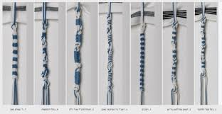
אם כבנים אם כעבדים
ביציאת מצרים יש שני חלקים: היציאה מהעבדות וקריעת ים סוף.
בקריעת ים סוף עם ישראל זכה להגיע לדרגת בנים:
העושה לנו נקמה בפרעה, אותות ומופתים באדמת בני חם, המכה בעברתו כל בכורי מצריים, ויוצא את ישראל מתוכם לחירות עולם; המעביר בניו בין גזרי ים סוף, ואת רודפיהם ואת שונאיהם בתהומות טיבע. ראו בנים את גבורתו, והודו ושיבחו לשמו;
ומלכותו ברצון קיבלו עליהם, וענו כולם בשמחה רבה ואמרו: מי כמוך באלים ה', מי כמוך נאדר בקודש; נורא תהילות, עושה פלא. ה' ימלוך, לעולם ועד. ונאמר גואלנו, ה' צבאות שמו--קדוש, ישראל.
נמצא שהחוט התכלת והלבן – רומזים שניהם על יציאת מצרים – עבדות ובנים.

Slide 19
בין תכלת ללבן

Slide 20
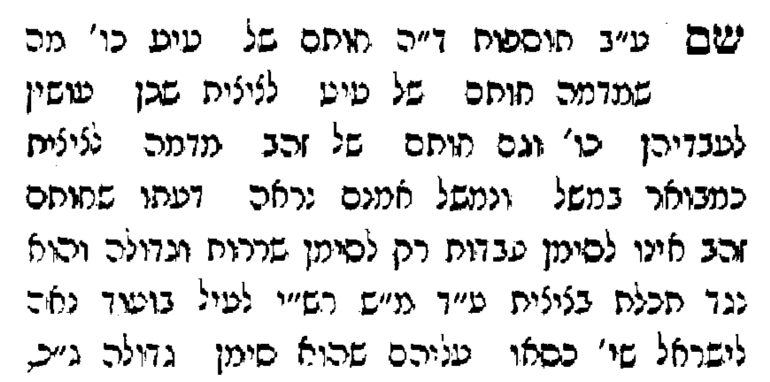
חותם של זהב

Slide 21
תכלת של בנים
מצוות התכלת מסמלת את אהבת ה'.
וַיֹּאמֶר יְהֹוָה אֶל מֹשֶׁה לֵּאמֹר: דַּבֵּר אֶל בְּנֵי יִשְׂרָאֵל וְאָמַרְתָּ אֲלֵהֶם וְעָשׂוּ לָהֶם צִיצִת עַל כַּנְפֵי בִגְדֵיהֶם לְדֹרֹתָם וְנָתְנוּ עַל צִיצִת הַכָּנָף פְּתִיל תְּכֵלֶת: וְהָיָה לָכֶם לְצִיצִת וּרְאִיתֶם אֹתוֹ וּזְכַרְתֶּם אֶת כָּל מִצְוֹת יְהֹוָה וַעֲשִׂיתֶם אֹתָם וְלֹא תָתוּרוּ אַחֲרֵי לְבַבְכֶם וְאַחֲרֵי עֵינֵיכֶם אֲשֶׁר אַתֶּם זֹנִים אַחֲרֵיהֶם: לְמַעַן תִּזְכְּרוּ וַעֲשִׂיתֶם אֶת כָּל מִצְוֹתָי וִהְיִיתֶם קְדֹשִׁים לֵאלֹהֵיכֶם: אֲנִי יְהֹוָה אֱלֹהֵיכֶם אֲשֶׁר הוֹצֵאתִי אֶתְכֶם מֵאֶרֶץ מִצְרַיִם לִהְיוֹת לָכֶם לֵאלֹהִים אֲנִי יְהֹוָה אֱלֹהֵיכֶם:
למה נכפל אני ה' אלוקיכם?
יראה ואהבה.

Slide 22
התכלת אינו מעכב את הלבן
שאלה
במידה והחלטתי להטיל תכלת:
האם אסור לי ללבוש בגד ארבע כנפות, שחייב בציצית, ללא תכלת?
אני לא שואל מצד כבוד הציבור של עולה לתורה וכדו’, אלא בסתמא, אם הציצית שלי בכביסה - האם אסור לי ללבוש ציצית שמוטל בה רק לבן, או ללבוש צעיף (גדול - החייב בציציות) בעל ציציות לבנות?
אני מדגיש את נושא האיסור ללבוש בגד ארבע כנפות עם לבן בלבד - בדומה לציצית צמר שבאחד הכנפות נקרע הלבן וצריך מייד לפשוט את הציצית.
תשובה
אם התחלת ללבוש תכלת, ואפשר היום להשיג תכלת ולקיים המצוה כהלכתה, אין לך ללבוש בגד ללא תכלת כי בזה הנך מבטל המצוה. הרי כל הנושא של ציצית אינו חיוב כמו תפילין שאדם חייב להניח כל יום. אם אין לו לא חייב. אם אין תכלת אז אל תלבש, אם יש לך תכלת ואתה לובש ציצית, ביחוד בגד צמר שחיובו מן התורה, אז זהו ביטול המצוה.

Slide 23
אהבת ה' אלינו
תלמוד בבלי מסכת סוטה דף יז עמוד א
דתניא, היה ר"מ אומר: מה נשתנה תכלת מכל מיני צבעונין? מפני שהתכלת דומה לים, וים דומה לרקיע, ורקיע דומה לכסא הכבוד.
רש"י: ורקיע לכסא הכבוד - ומכח התכלת מזכיר היושב על כסא ועוד נאה לישראל שיהא כסאו עליהם שנאמר ותחת רגליו וגו' דהיינו רקיע.
עוד ראיתי לבאר בזה - מבואר ברמב"ן שתכלת הוא בגד מלכות
רמב"ן שמות (פרשת תצוה) פרק כח פסוק ב
והתכלת גם היום לא ירים איש את ידו ללבוש חוץ ממלך גוים, וכתיב (אסתר ח טו) ומרדכי יצא מלפני המלך בלבוש מלכות תכלת וחור ועטרת זהב גדולה ותכריך בוץ וארגמן, והתכריך הוא המעיל שיעטף בו

Slide 24
למה לא ברור היום - התכלת

Slide 25
תכלת בארץ ישראל
צריך לדעת שיש קשר חזק מאוד בין תכלת לארץ הקודש
ונכתוב כאן בקצרה ממש
חוט לבן - הוא כנגד חותם של טיט - עבד ה' - יראת ה'.
חוט תכלת - הוא כנגד חותם של זהב - בן של ה' - אהבת ה'.
בחוץ לארץ אנחנו בעיקר עבדי ה' ומתעסקים ביראת ה'.
בארץ ישראל אנחנו בארמון המלך - הבאני המלך חדריו אומר הגר''א זה הכניסה לארץ ישראל. כאן אנחנו בניו לובשים בגדי מלך. והרי בגדי מלך הם תכלת כמו שכתוב במגילת אסתר - ומרדכי יצא בלבוש מלכות - תכלת.
לכן כל מי שזכה להבין שאנחנו היום בארץ ישראל - בגלל שהבאני המלך חדריו, ולא בגלל שבמקרה התגלגל ובן גוריון הכריז על מדינה וכ''ו.
וכל מה שקורה כאן זה נבואות הגאולה שמתקיימות לעינינו
הרי הוא זוכה ללבוש תכלת - בגד של בן מלך שנמצא בארמון המלך.
אשרי הזוכה

Slide 26
תכלת דומה לרקיע
תשובות והנהגות כרך ד סימן ה
וקבלה בידינו מהקדוש האריז"ל שתכלת דומה לרקיע לרמוז שאנו מונהגים בהשגחתו הגלויה, ובזמן המקדש שזכינו לניסים ממש אז התגלה לנו האפשרות לקיומה של המצוה, אבל מן החורבן ואילך שנתמעט והולך גילוי השכינה, ואדרבה בעו"ה איכא הסתר פנים אף התכלת נסתר, [וזהו שורש גניזת התכלת המוזכר בתנחומא ס"פ שלח],

Slide 27
מקום אהבה
העמק דבר דברים פרק ל פסוק ו
לאהבה את ה' וגו' למען חייך. אי אפשר לפרש כדי שתחיה ולא תמות, דא"כ אינו אהבת ה' אלא אהבת עצמו, ותו הרי אהבת ה' נכלל בכל המצות שכבר כתוב ושבת עד ה' וגו', וגם זה הוא מצות עשה, וכאן לא מיירי אלא בברכת ה',
אלא משמעות למען חייך הוא כמש"כ לעיל ד' א' במה דכתב למען תחיו, שתרגישו בזה עונג וחיות הנפש היותר אפשר.
ובאשר בהיותנו בחו"ל אפי' מי שמדבק עצמו באהבת ה' אינו משיגה בשלימות, משום שאין הקדוש ברוך הוא מתדבק עמנו להופיע עלינו רוח הקודש, והרי טבע האהבה שאינה נשלמת אלא באופן שהנאהב מתדבק להאוהב, וא"כ אין חיות הנפש בשלימות עדיין, אבל בימי המשיח תהיה האהבה בשלימות כי ישפוך הוא ית' את רוחו עלינו, וזו היא ברכה שאין למעלה הימנה, והנביא יואל (ג') אמר והיה אחרי כן אשפוך את רוחי על כל בשר וגו':

Slide 28
מצווה של אהבה
הדעות הסוברות שתכלת אינה חובה – יוצא שזה מצווה מיוחדת שאין לה כמעט דוגמא.
מצווה קיומית – אם קיימת זכית לשכר, ואם לא קיימת לא ביטלת מצווה.
מצאנו דוגמא אחת לזה – מצוות ישוב ארץ ישראל.
שכר גדול יש למקימה אבל אין זה חובה.
משום שארץ ישראל היא ביטוי של אהבה – מי שאוהב את המלך בא לגור לידו.
ולפי זה מצוות התכלת ומצוות ישוב ארץ ישראל הם קשורות זו לזו.
ששתיהם מבטאות את אהבת ה' אלינו.

Slide 30
כך נוצר דגל קונגרס הציוני
בשנת תרנ"ז (1987) דוד וולפסון, תוך שהוא מתאר את עצמו כאבי הרעיון של עיצוב הדגל על פי הטלית:
בפקודת מנהיגנו הרצל באתי לבזל, כדי לעשות את כל ההכנות לקונגרס הראשון. בין השאלות הרבות שהעסיקוני אז הייתה אחת... באיזה דגל נקשט את אולם הקונגרס? מה הם צבעיו? הן דגל אין לנו. הרעיון הזה הכאיבני מאוד. צריך ליצור את הדגל. ואולם באיזה צבעים נבחר?
והנה הבהיק רעיון במוחי: הרי יש לנו דגל. לבן כחול. הטלית אשר בה נתעטף בתפילתנו – טלית זו היא סמלנו. נוציא־נא את הטלית מנרתיקה ונגולל אותה לעיני ישראל ולעיני כל העמים. הזמנתי אז דגל תכול לבן ומגן דוד מצויר עליו.
וכך בא לעולם דגלנו הלאומי.[10]

Slide 31
פסים שחורים או כחולים
בעבר רבים היו עושים פס תכלת בציצית.
זכר לתכלת שאבדה לנו.
כמו שכתב המשנה ברורה סימן ט ס"ק טז
ומה ששפת הבגד כעין תכלת בטליתות שלנו בתר עיקר הבגד אזלינן:
כיצד הגיעה השחור?
יש אומרים בדיחה – שהיו כאלו שלא רצו להיות ציונים – לכן החליפו לשחור.
אבל הטעם האמיתי הוא בגלל שכתוב ברמב"ם שתכלת דומה לשחור.

Slide 32
דגל המדינה
בהכרת המדינה ב ה' באייר היה דגל התנועה הציונית בשתי הצצדים של האולם.
ובדעתם היה לקבוע מייד לאחר מכן דגל אחר.
כחצי שנה לקח ב 28 באוקטובר נקבע הדגל הציוני לדגל המדינה.
האם זה במקרה?

Slide 33
קוממיות לארצנו
וַהֲבִיאֵנוּ לְשָׁלוֹם מֵאַרְבַּע כַּנְפוֹת הָאָרֶץ. וְתוֹלִיכֵנוּ קוֹמְמִיּוּת לְאַרְצֵנוּ:
אליה רבה סימן ס
כתב בש"ע מהר"י לורי"א [ה' צדקה סי' ח] זה לשונו, מארבע כנפות הארץ וגו' קח ד' ציצית בידך השמאלית ותשים היד בצד שמאל נגד הלב, ויהא לך בידך עד והנחמדים לעד, ע"כ.
אתם שומעים – שמבקשים להגיע לארץ בקוממיות לוקחים ציציות.
מה זה קוממיות? – בקומה זקופה.
ההכרזה על הקמת מדינת ישראל
בארץ־ישראל קם העם היהודי, בה עוצבה דמותו הרוחנית, הדתית והמדינית, בה חי חיי קוממיות ממלכתית.

Slide 34
אהבה וקוממיות
מה הקשר בין ציצית למלחמת קוממיות?
ובכלל מה הקשר בין ברכת אהבת עולם – לקיבוץ גלויות לארץ ישראל בקוממיות.
מובן שתורה קשורה לאהבת עולם – שכן על ידי התורה אוהבים את הבורא.
אבל כיצד נכנסה לכאן ארץ ישראל – וחותמים הבוחר בעמו ישראל באהבה.

Slide 35
שלושת השבועות
אם תעירו ואם תעוררו את אהבה עד שתחפץ.
כשבאים לארץ ישראל – זה מעורר אהבה.
כשהילדים באים הביתה – מתפרצים רגשי אהבה.
בברכת אהבת עולם מבקשים – אבא רוצים הביתה!!!!

Slide 36
לבן ותכלת
הלבן מסמל שאנחנו עבדי ה' – כמו אדם שתולה דגל לבן.
ביציאת מצרים אנחנו עבדי ה'.
ומה מסמל התכלת?
ומרדכי יצא מלפני המלך – בלבוש מלכות תכלת וחור .
התכלת היא הסמל של מלכים.
התכלת מלמדת שאנחנו ממלכת כהנים – שרים חשובים בממלכת ה'.

Slide 37
תכלת – השכינה שורה עליך
תלמוד בבלי מסכת סוטה דף יז עמוד א
דרש רבא: בשכר שאמר אברהם אבינו אם מחוט ועד שרוך נעל, זכו בניו לב' מצות: חוט של תכלת, ורצועה של תפלין. בשלמא רצועה של תפלין, דכתיב: וראו כל עמי הארץ כי שם ה' נקרא עליך, ותניא, ר"א הגדול אומר: אלו תפלין שבראש, אלא חוט של תכלת מאי היא? דתניא, היה ר"מ אומר: מה נשתנה תכלת מכל מיני צבעונין? מפני שהתכלת דומה לים, וים דומה לרקיע, ורקיע דומה לכסא הכבוד.
יש כאן שכר בעולם הזה – כמו שמסביר רש"י
משום שהתכלת מראה שבורא עולם משרה את כסאו עליך – את שכינתו עליך.

Slide 38
תכלת דומה לים
לפי רש"י דומה לים – ומזכיר לנו את הניסים שבים.
אין הכוונה רק מזכיר ניסים – אלא זה מלמד שגם לך יכולים להיות ניסים כמו בקריעת ים סוף.
ומה קרה בקריעת ים סוף?
עם ישראל הגיעו למדרגת בנים אהובים – וראו בניו את גבורתו שבחו והודו לשמו
ונתנו ידידים זמירות שירות ותשבחות.

Slide 39
התכלת נגנזה והתכלת חזרה
התכלת נגנזה – כי נחרב המקדש – אין קוממיות אין השגחה גלויה.
בקונגרס הראשון – שהרצל שהוא שליח ההשגחה מודיע שאנו רוצים קוממיות
קובעים דגל תכלת.
ובהקמת מדינת ישראל – שהשכינה חזרה למקומה – שאהבה חזרה למקומה.
התכלת נקבעה בראש כל חוצות – כדגל המדינה.
שכן השכינה חזרה – אהבה חזרה.
וראו זה פלא – הרמז המפורסם ליום העצמאות הוא מה שכתב הטור
שכל יום בימי הפסח מרמז על חג מסוים לפי תשרק
ושביעי של פסח – האות ע' לא ידע הטור מהו?
עד שהגיע עצמאות.
מה קרה בשביעי של פסח? כולם ראו את אהבתו של ה' אלינו, כולם הרגישו אהבה אדירה לבורא עולם, ושמו תכלת בציצית לזכור את אהבה העצומה שהתגלתה בשביעי של פסח – בקריעת הים.
לכן יום העצמאות – נקבע בשביעי של פסח – היום שבו חזרנו בקוממיות – בו התגלה אהבה.

Slide 40
גילוי התכלת
עכשיו תבינו עד כמה זה מדהים
הרב הרצוג לומד באוניברסיטה בלונדון והוא עושה דוקטרט על התכלת – הוא מגיע לתכלת האמיתית
ארגמון קהה קוצים – אבל הוא לא מצליח להוציא ממנו תכלת.
שנים עוברות קמה מדינת ישראל, מלחמת ששת הימים, רוסיה נופלת – כל יהודי יכול להגיע לארץ ישראל.
והנה בשנת תשנ"ב יהודי יקר שעובר על המחקרים – מנסה שוב את התכלת והנה יש צבע תכלת.
התברר שהרב ניסה בבית וצריך אור שמש.
למה עכשיו מתגלה התכלת?
כי עכשיו השכינה שורה בארץ ישראל – אלוקים משגיח עלינו.
ותוליכנו קוממיות לארצנו – תיקח את התכלת ביד.
כי התכלת מלמדת אלוקים אוהב אותנו ומשרה שכינתו עלינו בארץ בה קם העם היהודי
בארץ – בה לעם נהיה קוממיות – שמחה ואהבה. אשרינו אשרינו אשרינו שזכינו.

